Slide 1
Chapitre 1 Adressage IPv4
Module IP Essentials
3ème Année
2022/2023

Slide 2
Objectifs du chapitre
01
Définir les protocoles de la couche réseau (IPv4 et IPv6)
Définir le masque de sous-réseau
Calculer les adresses réseau, d'hôte et de diffusion
Citer les différents types de communication IPv4 (monodiffusion, diffusion et multidiffusion)
02
03
Différencier les adresses IPv4 publiques et privées
04
Distinguer les adresses spécifiques (Loopback, Link-Local et TEST-NET)

Slide 3

Les protocoles de la couche réseau

Slide 4
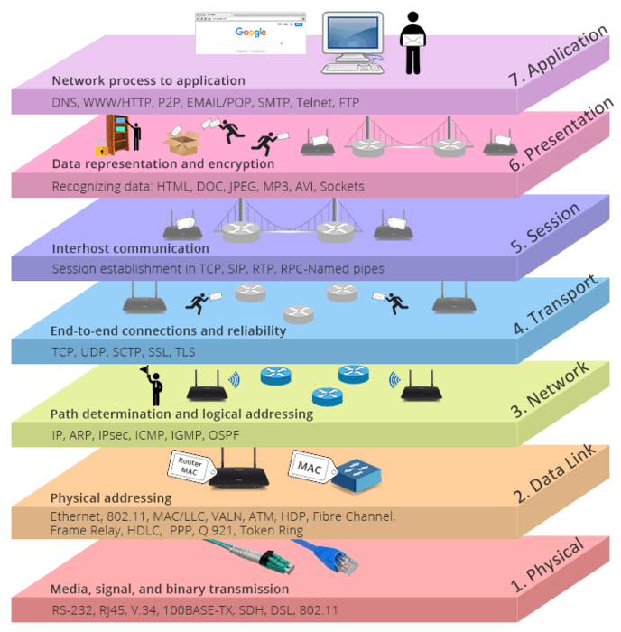
La couche réseau
La couche réseau, ou couche 3 du modèle OSI, fournit des services permettant aux périphériques finaux d'échanger des données sur le réseau.
Pour effectuer ce transport, la couche réseau utilise quatre processus de base :
L'adressage des périphériques finaux .
L'encapsulation
Le routage
La désencapsulation
4

Slide 5
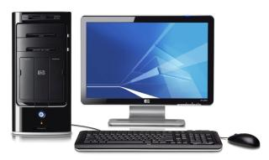
L’encapsulation/dé encapsulation (Rappel)
Application
Données
Application
Présentation
Données
Présentation
Session
Données
Session
Transport
Segment
Entête
Données
Transport
Réseau
Paquet
Entête
Segment
Réseau
Liaison de données
Trame
Entête
Paquet
Enqueue
Liaison de données
Physique
100011010101001110101010100101110
Physique
Encapsulation
Décapsulation
Emission

Slide 6
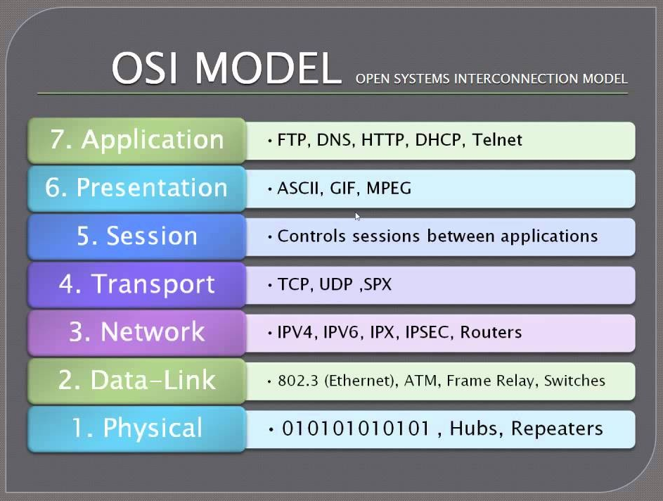

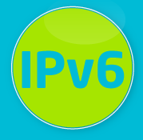
Les protocoles de la couche réseau
Il existe plusieurs protocoles de couche réseau. Toutefois, il n'existe que deux protocoles qui sont généralement mis en œuvre :

Slide 7
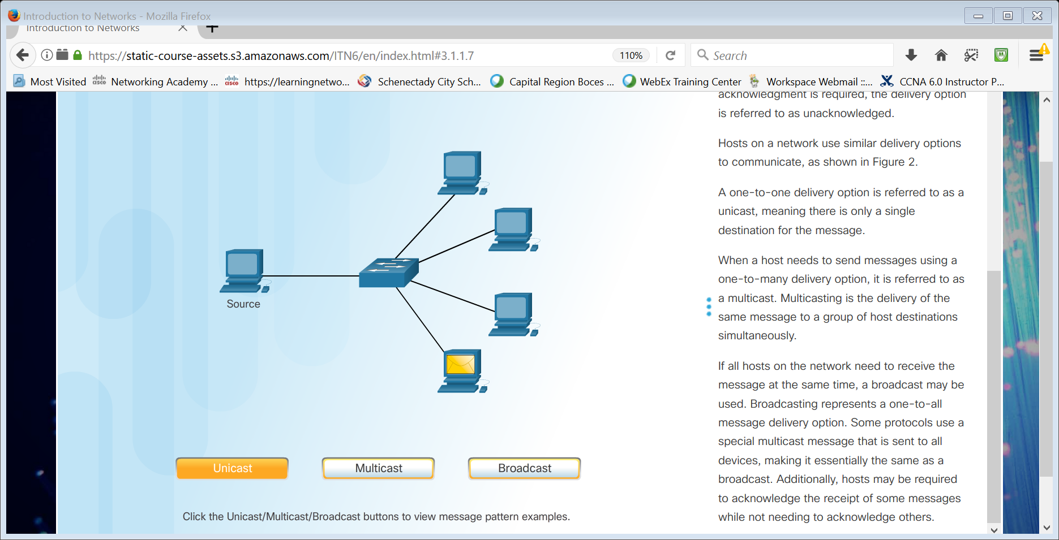
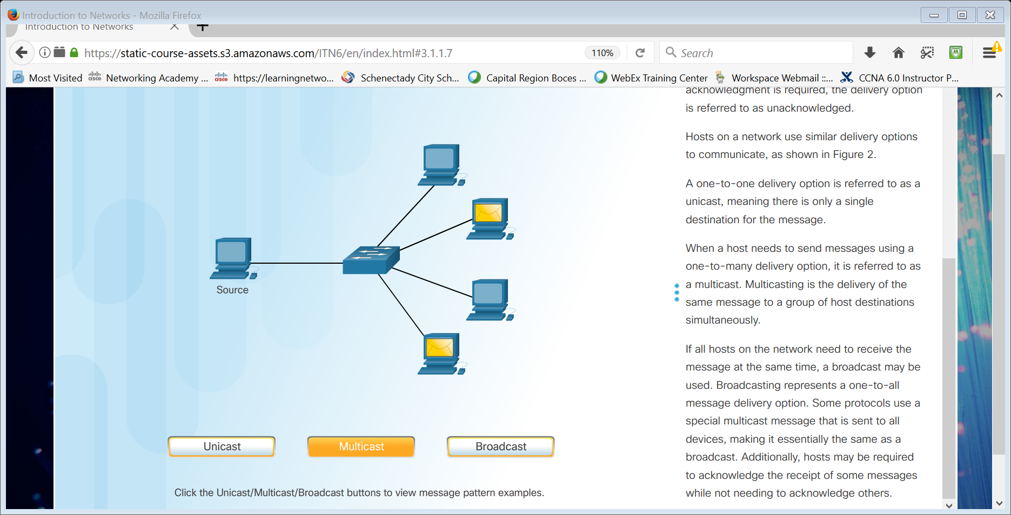
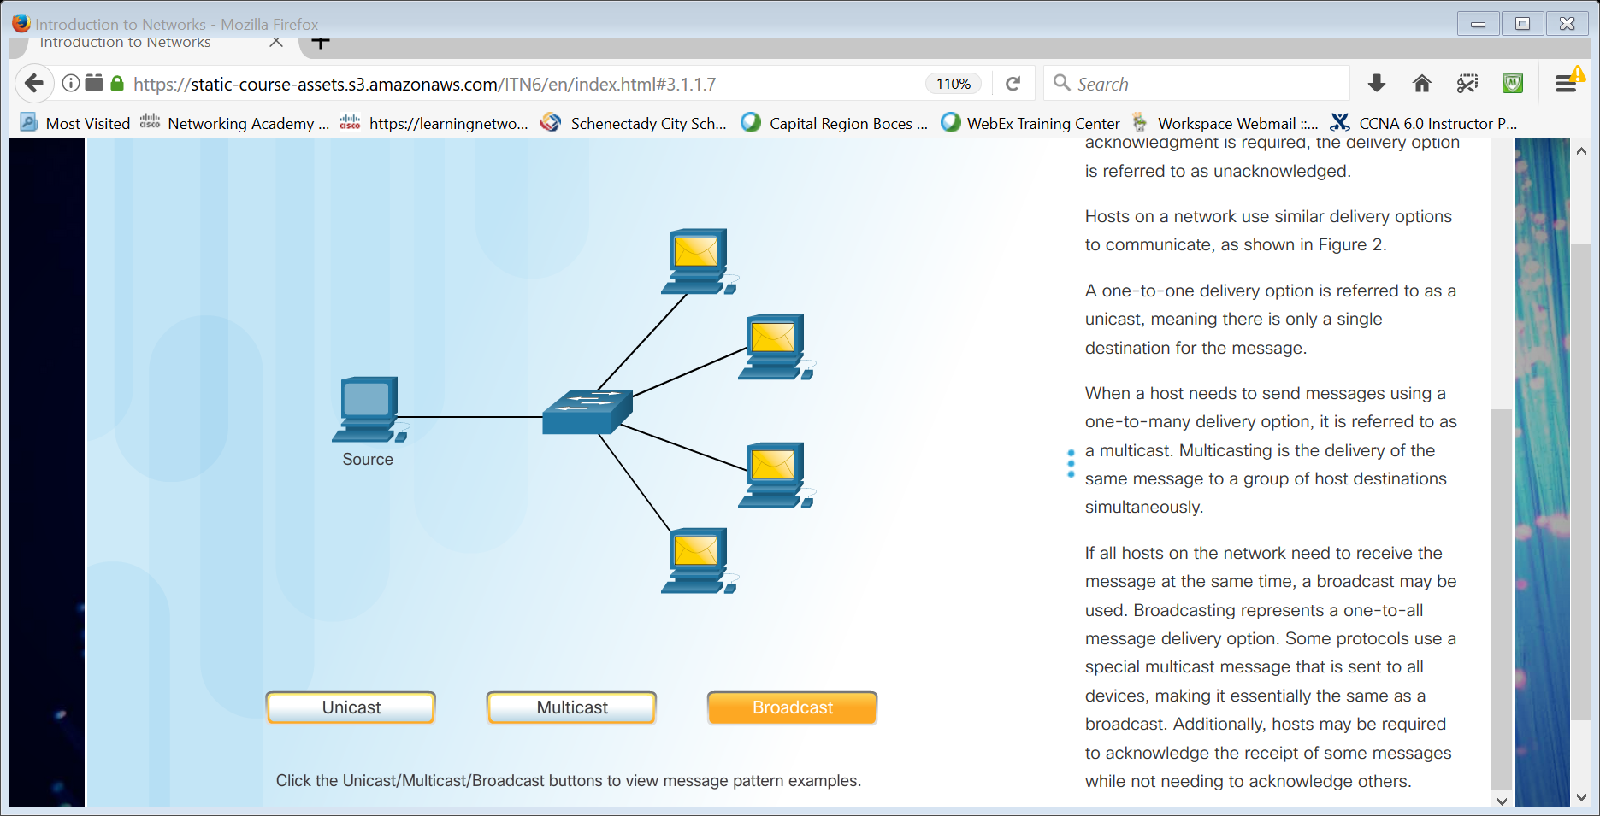
Options d’émission de message
« Un à un »
➔monodiffusion.
« Un à plusieurs »
➔ multidiffusion.
« Un à tous »
➔ diffusion.

Slide 8
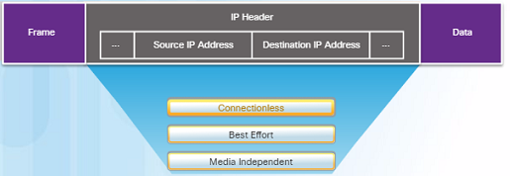
Caractéristiques du protocole IP (1/4)
IP a été conçu comme un protocole à faible surcharge – il ne fournit que les fonctions requises pour livrer un paquet de la source à une destination.
Un paquet IP est envoyé à destination sans établissement préalable de connexion
IP n'a pas été conçu pour suivre et gérer le flux de paquets.
Ces fonctions, si nécessaire, sont exécutées par d'autres couches - principalement TCP,

Slide 9
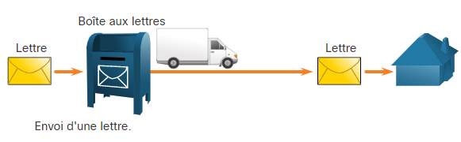
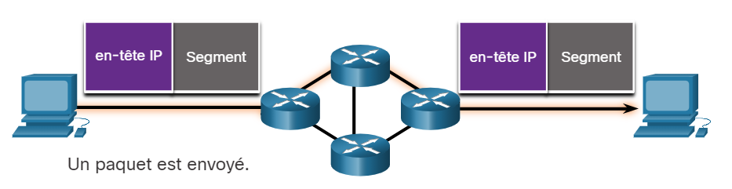
Caractéristiques du protocole IP (2/4)
IP - Sans connexion
IP est un protocole sans connexion :
Aucune connexion dédiée de bout en bout n'est créée avant l'envoi des données.
Processus très similaire à l'envoi d'une lettre à quelqu'un par courrier postal..
Les expéditeurs ne savent pas si la destination est présente, accessible ou fonctionnelle avant d'envoyer des paquets.
Cette fonctionnalité contribue au faible surcoût d'IP.

Slide 10
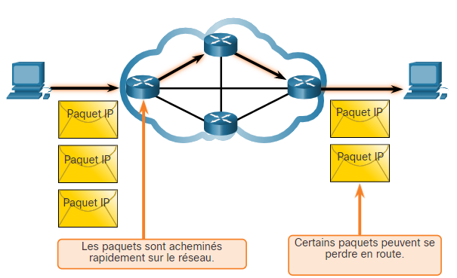
Caractéristiques du protocole IP (3/4)
IP - Remise au mieux (Best effort)
IP est un protocole de remise au mieux :
IP est considéré comme « peu fiable » car il ne garantit pas que tous les paquets envoyés seront reçus.
Non fiable signifie qu'IP n'a pas la capacité de gérer et de récupérer des paquets non remis, corrompus ou hors séquence.
Si des paquets manquent ou ne sont pas dans le bon ordre à la destination, les protocoles/services de couche supérieure doivent résoudre ces problèmes.

Slide 11
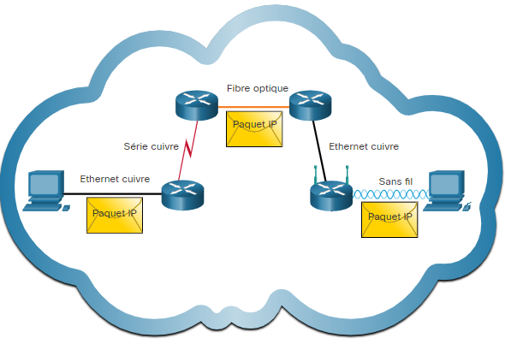
Caractéristiques du protocole IP (4/4)
IP - Indépendant du support
IP est un protocole indépendant du support:
IP fonctionne indépendamment du support qui transporte les données dans les couches inférieures de la pile de protocoles - il ne se soucie pas si le support est constitué de câbles en cuivre, de fibre optique ou sans fil.
La couche liaison de données OSI est chargée de prendre le paquet IP et de le préparer pour la transmission sur le support de communication.
La couche réseau a une taille maximale de la PDU qui peut être transportée - appelée MTU (unité de transmission maximale).
La couche liaison de données indique à la couche réseau le MTU.

Slide 12
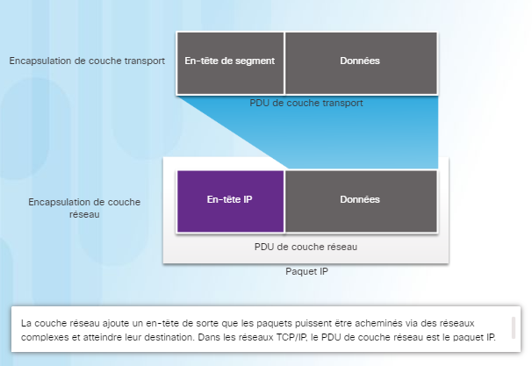
Encapsulation IP
Au niveau de la couche réseau, IP encapsule le segment de la couche transport en ajoutant un en-tête IP aux fins de la livraison à l'hôte de destination.
Le processus d'encapsulation des données couche par couche permet aux services de différentes couches de s'adapter sans affecter les autres couches.
Les routeurs implémentent simultanément différents protocoles de couche réseau sur un réseau et utilisent l'en-tête de paquet de couche réseau pour le routage.
PDU (layer(n+1))
PCI
SDU (layer (n))
PCI:Protocol Control Information
PDU: Protocol data Unit
SDU: Service Data Unit

Slide 13
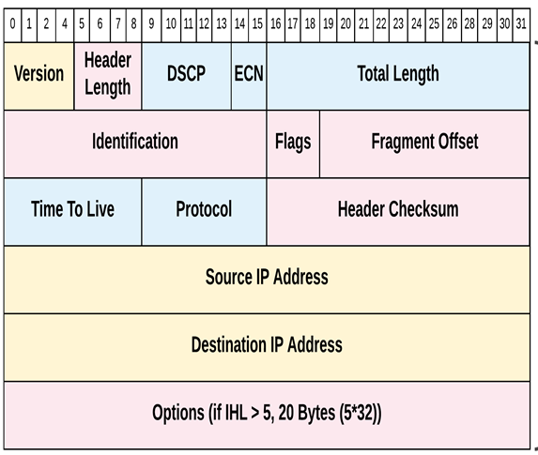
Entête IPv4 (1/3)
L'en-tête de paquet IPv4 est utilisé pour s'assurer que ce paquet est livré à son prochain arrêt sur le chemin de son périphérique final de destination.
Un en-tête de paquet IPv4 est constitué de champs contenant des informations importantes sur le paquet.
Ces champs contiennent des nombres binaires, examinés par le processus de couche 3.

Slide 14
Entête IPv4 (2/3)
Version d’IP: numéro de version de protocole IP
Longueur de l’entête (IHL) : longueur de l'en-tête en mots de 32 bits, généralement égal à 5 (pas d'option)
Type de service: ancien type de service codé sur 8 bits. Utilisé pour donner une priorité plus élevée que les autres à un paquet. Mais cela a été très peu utilisé
Longueur totale : longueur totale du datagramme en octets (en-tête + données)
Identification – ce champ de 16 bits identifie de manière unique le fragment d'un paquet IP d'origine
Flags (Indicateurs) : ce champ de 3 bits donne une information sur la fragmentation
Fragment offset (Décalage du fragment) : ce champ de 13 bits indique la position du fragment dans le paquet d'origine

Slide 15
Entête IPv4 (3/3)
Durée de vie : codé sur 8 bits. Il est utilisé pour limiter la durée de vie d’un paquet. Les passerelles qui traitent le datagramme doivent décrémenter cette valeur de 1. Lorsque cette valeur atteint 0 (expire) le datagramme est détruit et un message d'erreur est renvoyé à l'émetteur
Protocole: Ce champ identifie le protocole de niveau supérieur véhiculé dans le champ données du datagramme : TCP:6, UDP:17, ICMP:1
Somme de contrôle de l'en-tête (Header checksum) : champ de 16 bits utilisé pour le contrôle des erreurs sur l'en-tête IP
Adresse IP source : contient une valeur binaire de 32 bits qui représente l'adresse IP source du paquet
Adresse IP de destination: contient une valeur binaire de 32 bits qui représente l'adresse IP de destination du paquet

Slide 16
L’ adresse IPv4
Format
structure
Notion de masque sous réseau, @réseau
@hôtes
Types d’@IPv4
Classes d’@IPv4
Attribution d’@IPv4

Slide 17
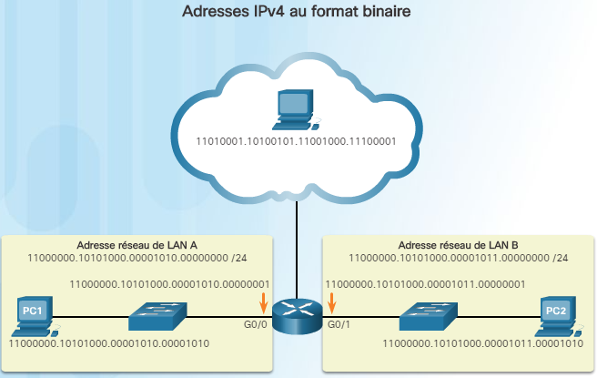
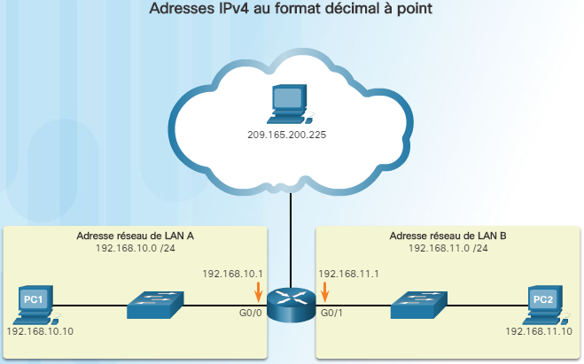

Format d’une @IPv4 (1/2)
Le système de numérotation binaire se compose des nombres 0 et 1 appelés bits.
Les adresses IPv4 sont exprimées en 32 bits binaires divisés en 4 octets de 8 bits.
Les adresses IPv4 sont généralement exprimées en notation décimale pointée.

Slide 18
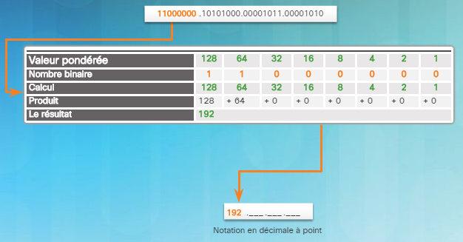
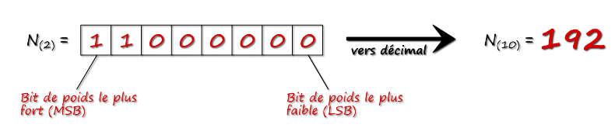
Format d’une @IPv4 (2/2)
Conversion binaire/décimale (1/5)
Pour convertir une adresse IPv4 binaire au format décimal:
Diviser l'adresse IPv4 en quatre octets de 8 bits chacun.
Appliquer ensuite la valeur pondérée binaire au premier octet binaire
Faire le calcul.
Répéter la même chose pour les autres octets.

Slide 19
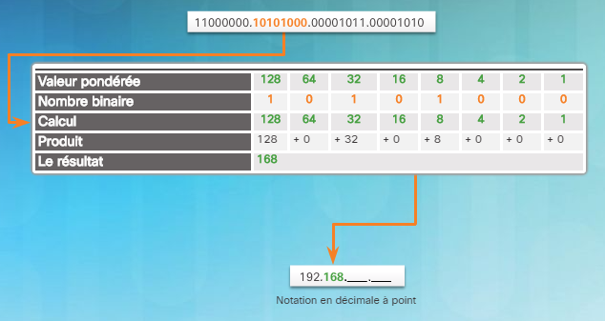
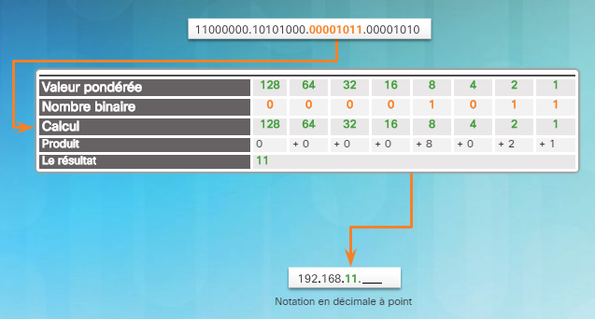
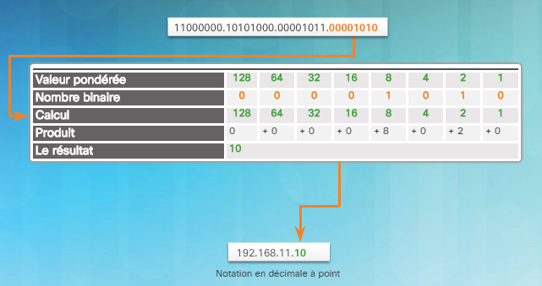
Format d’une @IPv4 (2/2)
Conversion binaire/décimale (2/5)

Slide 20
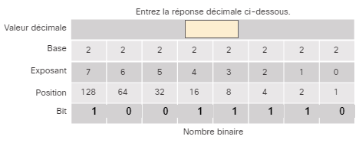
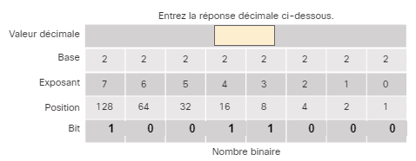
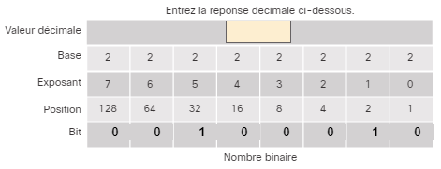
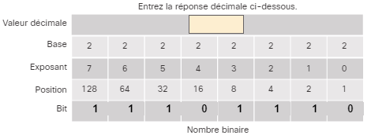
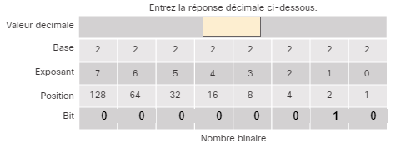
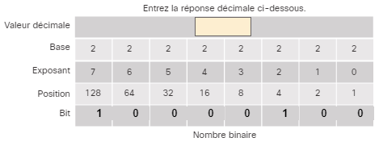
Format d’une @IPv4 (2/2)
Conversion binaire/décimale (3/5)

Slide 21
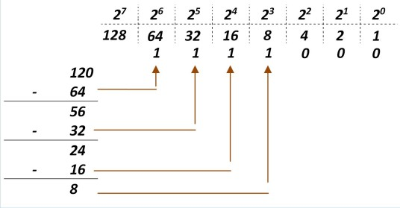
Format d’une @IPv4 (2/2)
Conversion binaire/décimale (4/5)
Utiliser le graphique positionnel et vérifier d'abord si le nombre est supérieur à 128 bits.
Si non, un 0 est placé dans cette position.
Si oui, alors un 1 est placé dans cette position.
128 est soustrait du nombre d'origine et le reste est ensuite comparé à la position suivante (64):
S'il est inférieur à 64, un 0 est placé dans cette position.
S'il est supérieur, un 1 est placé dans cette position et 64 est soustrait.
Le processus se répète jusqu'à ce que toutes les valeurs de position soient saisies.

Slide 22
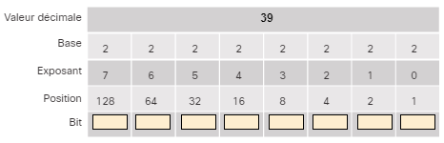
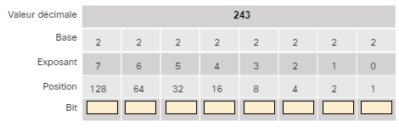
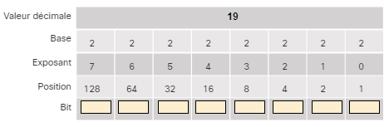
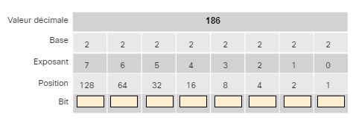
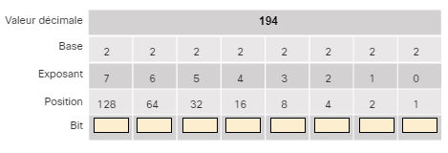
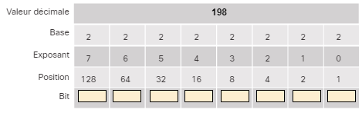
Format d’une @IPv4 (2/2)
Conversion binaire/décimale (5/5)

Slide 23
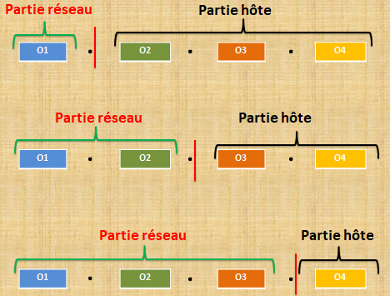
Structure d’une @IPv4
Partie Réseau/Partie hôte
Une adresse IPv4 est composée d'une partie Réseau et d'une partie Hôte.
Les adresses IP de tous les hôtes d’un même réseau doivent avoir la même partie réseau.
Le masque de sous-réseau permet d’identifier la partie réseau et la partie hôte au niveau d’une adresse IPv4.

Slide 24
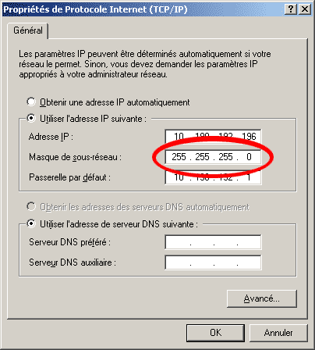
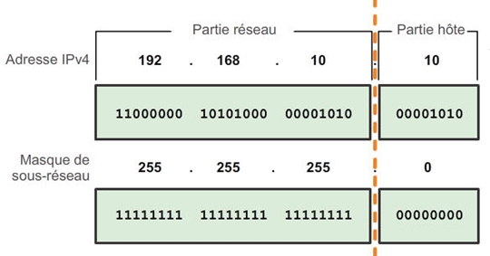
Le masque sous-réseaux
Les masques de sous-réseaux (subnet mask) permet de délimiter la partie réseau de la partie machine dans le réseau
L'adresse IPv4 est comparée au masque de sous-réseau bit par bit, de gauche à droite.
Un 1 dans le masque de sous-réseau indique que le bit correspondant dans l'adresse IPv4 est un bit de réseau.
24

Slide 25
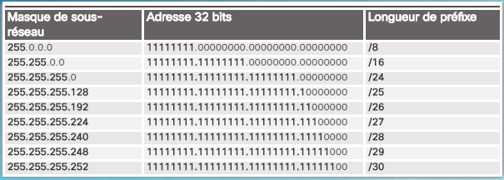
Longueur de préfixe
Il existe une méthode plus rapide d'identification du masque de sous-réseau, appelée la longueur de préfixe.
La longueur de préfixe correspond au nombre de bits définis sur 1 dans le masque de sous-réseau.
Elle est notée au moyen de la « notation de barre oblique », soit le signe « / ».

Slide 26
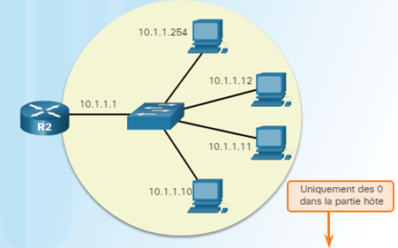
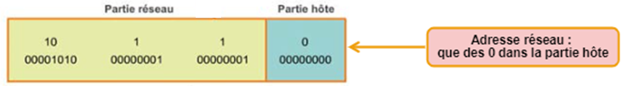
Adresse Réseau
Une adresse réseau est une adresse qui représente un réseau spécifique.
Un périphérique appartient à ce réseau s'il répond à trois critères :
Il a le même masque de sous-réseau que l'adresse du réseau.
Il a les mêmes bits réseau que l'adresse réseau, comme indiqué par le masque de sous-réseau.
Il est situé sur le même domaine de diffusion que les autres hôtes ayant la même adresse réseau.

Slide 27
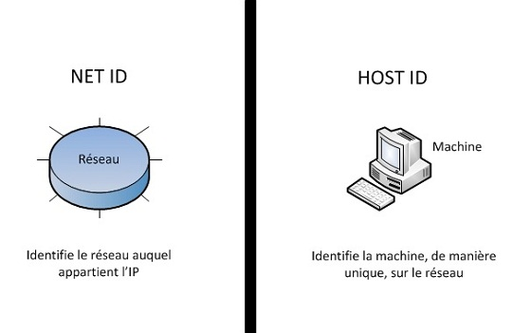

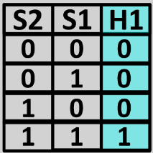


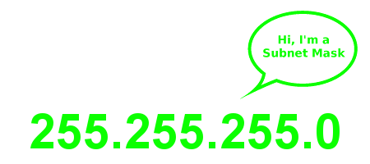



Adresse Réseau
Calcul
Le net id permet de déterminer à quel réseau appartient l'adresse, c'est à dire avec quelles autres machines elle peut directement communiquer .
On détermine l’@ Réseau d'une adresse à l'aide d'une opération appelée ET logique.

Slide 28
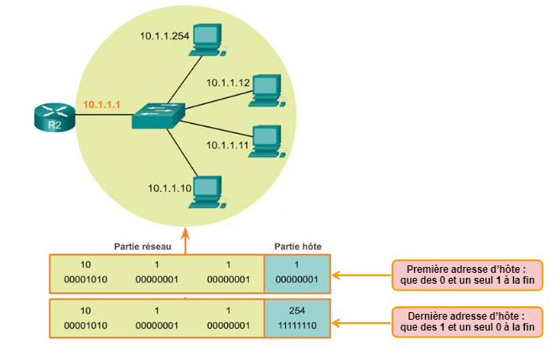
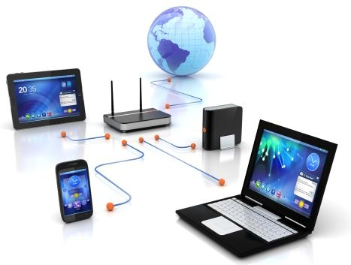
Adresse hôte
Les adresses hôtes sont des adresses qui peuvent être affectées à un périphérique tel qu'un ordinateur hôte, un ordinateur portable, un téléphone intelligent, une caméra Web, une imprimante, un routeur, etc.

Slide 29
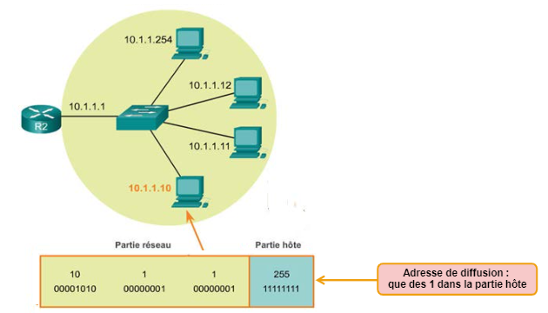
Adresse de diffusion
Une adresse de diffusion est une adresse qui est utilisée lorsqu'elle est nécessaire pour atteindre tous les périphériques du réseau IPv4.
L'adresse de diffusion réseau a tous les bits dans la partie hôte à 1.

Slide 30
Types d’adresses IPv4 (1/3)
Il existe deux types d’adresses IPv4 :
Les adresses IPv4 publiques :
Uniques, payantes et sont acheminées globalement entre les routeurs des FAI (fournisseurs d'accès à Internet).
Les adresses IPv4 privées :
Gratuites mais ne sont pas uniques et peuvent être utilisées par n'importe quel réseau interne.
ces adresses ne sont pas routables sur le réseau Internet.

Slide 31
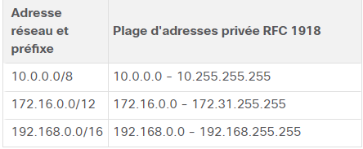
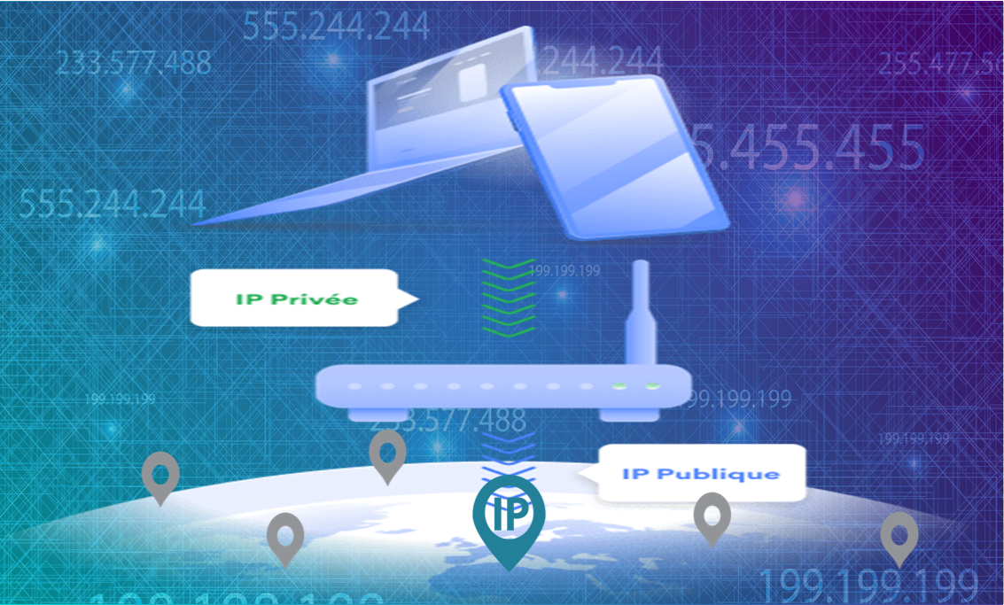
Types d’adresses IPv4 (2/3)
Les adresses IPv4 privées
Les adresses privées sont définies dans RFC 1918 et parfois appelées espace d'adressage RFC 1918.

Slide 32

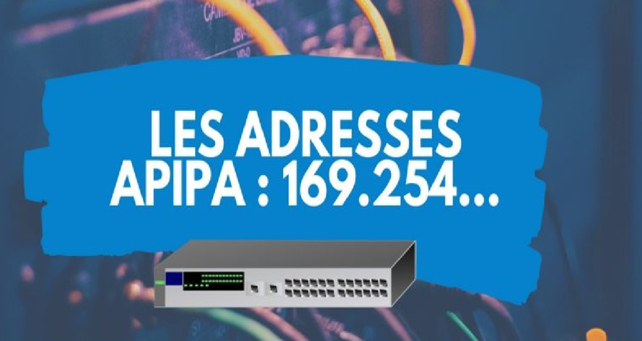
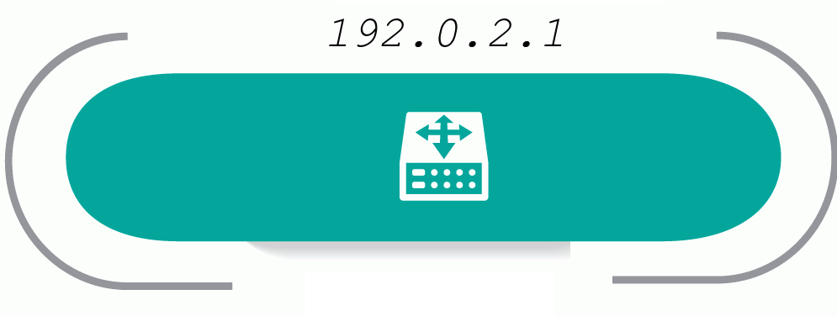
Types d’adresses IPv4 (3/3)
Adresses IPv4 spécifiques
Adresses de bouclage (127.0.0.1→ 127.255.255.254): Utilisées sur un hôte pour tester si la configuration TCP/IP est opérationnelle.
Adresses Link-Local (169.254.0.1→ 169.254.255.254): Communément appelées adresses APIPA (Automatic Private IP Addressing): Utilisées par le client Windows pour s'auto-configurer si aucun serveur DHCP n'est disponible.
Adresses TEST-NET (192.0.2.1→192.0.2.254): Utilisées pour l'enseignement et l'apprentissage.

Slide 33



Système d’adressage par classe (1/4)
Nombre de réseaux de la classe A
Nombre d’hôtes par réseau :
MSR: 255.0.0.0

Slide 34



Système d’adressage par classe (2/4)
Nombre de réseaux de la classe B
Nombre d’hôtes par réseau :
MSR: 255.255.0.0

Slide 35



Système d’adressage par classe (3/4)
Nombre de réseaux de la classe C
Nombre d’hôtes par réseau :
MSR: 255.255.255.0

Slide 36


Système d’adressage par classe (4/4)
Réservée à la multidiffusion
Réservée à l’éxpérimentation

Slide 37

Système d’adressage sans classe
L'adressage par classe a gaspillé des adresses et épuisé la disponibilité des adresses IPv4.
L'allocation d'adresses par classe a été remplacée par l'adressage sans classe qui ignore les règles des classes.
Routage inter-domaines sans classe (CIDR).
Les fournisseurs de services autorisés à allouer des adresses IPv4 sur n'importe quelle limite de bits d'adresse (longueur de préfixe) au lieu de seulement par une classe A, B ou C.

Slide 38

Qui gère ces adresses IP?
Les adresses IP sont gérées par l'IANA (Internet Assigned Numbers Authority) .
Les RIR (Regional Internet Registry) sont chargés d'attribuer des adresses IP à des FAI qui, à leur tour, fournissent des blocs d'adresses IPv4 aux entreprises et aux FAI de plus petite envergure.
Les entreprises peuvent obtenir leurs adresses directement auprès d'un organisme d'enregistrement Internet local selon la politique appliquée par celui-ci.

Slide 39

Attribution d’une adresse IPv4 (1/2)
Statique
Certains périphériques tels que les imprimantes, les serveurs et les périphériques réseau nécessitent une adresse IP fixe.
Les hôtes d'un petit réseau peuvent également être configurés avec des adresses statiques.

Slide 40

Attribution d’une adresse IPv4 (2/2)
Dynamique
La plupart des réseaux utilisent le protocole DHCP (Dynamic Host Configuration Protocol) pour attribuer dynamiquement les adresses IPv4.

Slide 41

Fin Chapitre 1

